Slide 1
서울 초연결 도시의 UMC 측정
Universal and Meaningful Connectivity 통합 방법론
ITU UMC Data Hackathon 2026 | 서울 25개 자치구
Part 1
Part 2
Part 3
• 자치구 UMC 지수
• 개인-자치구 HLM
• 플랫폼 텍스트 · EB 신호
인프라 접근 이후의 의미 있는 이용, 역량, 안전, 비용 부담을 함께 읽는 발표 자료

Slide 2




연구 질문
인프라 접근성이 높은 도시에서도 의미 있는 연결성 격차는 어떻게 측정되는가?
Q1 — 자치구 UMC 측정
25개 자치구의 UMC 6차원 조건은 어디서, 어떤 차원에서 다른가?
Q2 — 개인·지역 요인 분리
디지털 이용 격차는 개인 특성인가, 자치구 맥락인가?
Q3 — 생활세계 신호
행정·서베이가 포착하지 못하는 플랫폼 가시 경험은 어디서 어긋나는가?
서울은 이미 연결된 도시로 보이지만, 시민이 디지털 서비스를 의미 있고 안전하며 부담 가능한 방식으로 이용하는지는 별도의 측정 문제가 된다.
2 / 30

Slide 3
핵심 주장 한 장 요약
서울의 UMC 격차는 하나의 지표나 단일 모형으로 닫히지 않는다.
1. 자치구 격차는 다차원적
2. 개인 취약성이 지배적
3. 플랫폼 신호는 경로를 보완
• 종합 점수보다 차원별 약점이 더 중요
• Digital Desert는 잠정적 타기팅 라벨
• 연결성보다 Devices, Safety, Affordability가 핵심 약점으로 드러남
• 디지털 이용 변이의 대부분은 자치구 내부 개인 간 차이
• 낮은 학력, 고령, 1인 가구, 주거 조건의 중첩
• 자치구 지표는 원인보다 맥락적 타기팅 신호
• 행정 prior와 플랫폼 observed rate를 EB로 비교
• Devices·Digital Skills에서 괴리가 가장 큼
• 유병률 추정이 아니라 탐색적 증거 통합
정책 논리: 취약 개인 우선 → 자치구 UMC 프로필로 장소 민감형 타기팅 → 역량·안전·비용·접근 지원 결합
3 / 30

Slide 4
전체 분석 구조
세 분석은 병렬 산출물이 아니라 측정 → 설명적 분해 → 생활세계 신호 탐색으로 이어지는 순차 구조다.
Part 1 | 자치구 UMC 지수
Part 2 | HLM 다층 분석
Part 3 | 플랫폼·EB 신호
정책 | 장소 민감형 지원
• 행정·통신·조사 지표를 UMC 6차원으로 정규화
• 개인 특성과 자치구 조건의 연관성을 분리
• 텍스트 분류와 Bayesian 업데이트로 괴리 후보를 탐색
• 개인 취약성 우선, 자치구 프로필로 도달 경로 설계
• 3.1은 Part 3의 행정자료 기반 prior를 제공한다.
• 3.2는 자치구 조건을 개인 디지털 이용의 직접 원인으로 과대 해석하지 않도록 guardrail을 제공한다.
• 3.3은 행정·서베이로 잘 보이지 않는 생활세계 신호를 탐색적으로 연결한다.
4 / 30

Slide 5
UMC 개념 | 접근을 넘어 의미 있는 이용으로
UMC는 모든 사람이 인터넷을 안전하고 만족스럽고 풍요롭고 생산적으로, 부담 가능한 비용으로 이용할 수 있는지를 묻는다.
Connectivity
Available for Use
Affordability
• 품질·안정성
• 서비스 이용 가능성
• 비용 부담
Devices
Digital Skills
Safety
• 기기 보유·사용
• 기본·활용·고급 역량
• 보안 행동·인식
서울처럼 기본 임계치가 높은 도시는 '접속 여부'보다 서울 내부 상대 격차와 차원별 취약성을 측정해야 한다.
5 / 30

Slide 6
이론적 배경 | 이전 가능한 틀과 지역 조건
1
Evidence transfer
개별 추정치를 다른 국가로 그대로 옮기기보다, 어떤 조건에서 적용 가능한지 설명하는 공통 언어가 필요하다.
2
Capability approach
자원 보유가 아니라 실제로 무엇을 할 수 있는지, 안전하고 의미 있게 이용할 수 있는지가 핵심이다.
3
Critical realism
자치구 지표, 개인 응답, 플랫폼 텍스트는 같은 현상의 서로 다른 층위를 측정하므로 단일 증거로 합치지 않는다.
4
People-based + place-sensitive
사람의 취약성을 우선하되, 자치구 프로필은 지원이 필요한 위치와 차원을 정하는 보조 신호로 쓴다.
6 / 30

Slide 7
서울 맥락 | 왜 초연결 도시를 다시 측정하는가
도시 조건
정책 환경
측정 과제
• 고밀도·직주분리로 실제 이용 장소와 거주지가 다를 수 있음
• 고령화와 1인 가구 증가가 디지털 이용 취약성을 재구성
• 자치구는 정책 집행과 아웃리치의 실질 단위
• 통신 인프라 보급 이후 요금, 공공 Wi-Fi, 통합 모바일 서비스가 중요해짐
• AI 디지털 학습센터 등 역량 지원이 인프라 정책을 보완
• 공공서비스 모바일화는 접근성을 높이는 동시에 새 장벽을 만들 수 있음
• 높은 네트워크 가용성은 의미 있는 이용을 보장하지 않음
• 행정 지표, 서베이, 플랫폼 신호를 같은 층위로 취급하면 오해가 생김
• 서울 내부 상대 비교와 차원별 프로필이 필요
7 / 30

Slide 8
증거 수준과 해석 원칙
분석 | 무엇을 보여주는가 | 해석 경계
Part 1 UMC 지수 | 서울 25개 자치구의 상대적·차원별 조건 | 절대 달성도나 타 도시 직접 비교가 아님
Part 2 HLM | 개인·자치구 수준 연관의 분리 | 인과 추정이 아님
Part 3 플랫폼/EB | 행정 prior와 플랫폼 신호의 탐색적 괴리 | 유병률·수요 규모 추정이 아님
Digital Desert | 낮은 종합점수 자치구의 정책 점검 후보 | 고정 진단이나 낙인 라벨이 아님
• LLM은 독립적 증거원이 아니라 사전 정의된 코드북을 적용하는 구조화된 코딩 보조자다.
• 큰 z_shift는 결핍이 가장 심하다는 뜻이 아니라, 같은 차원 안에서 prior와 observed signal의 거리가 큰 후보를 뜻한다.
• 발표 자료에는 게시물 ID, 원문 텍스트, 로컬 경로, 행 단위 출력물을 노출하지 않는다.
8 / 30

Slide 9
자료와 지표 | Part 1 & Part 2
Dataset name | Source | Link | Coverage | Key variables | Format | Access method
Seoul Digital Competency Survey | Seoul AI Foundation | https://saif.or.kr/dataroom/2564 | Geographic: Seoul Time: 2023 used | devices, skills, safety; survey weights | CSV/XLSX | data provision upon official request
Cellular Base Station Data | Spectrum Resource Mgmt System | https://spectrummap.kr/gis/mobile_service.do?menuNo=300480 | Geographic: Seoul Time: 2023, 2024 | 4G/5G cell-site locations |  | Public Open Data
NIA Communication Quality (CQ) | Korean Public Data Portal | https://www.data.go.kr/data/15120591/fileData.do | Geographic: Seoul Time: 2023, 2024 | district-level download speed
Public Free Wi-Fi Installation Data | Local Admin WiFi License Data | https://www.localdata.go.kr/lif/lifeCtacDataView.do | Geographic: Seoul Time: 2023, 2024 | public Wi-Fi installation locations
Telecommunication Indicators | SKT Telecom Data | https://www.data.go.kr/data/15127168/fileData.do# | Geographic: Seoul Time: 2023, 2024 | mobile data use; online service days; fee delinquency rate
Average Monthly Household Income by District | Seoul Commercial Analysis Service | https://data.seoul.go.kr/dataList/OA-22167/S/1/datasetView.do | Geographic: Seoul Time: 2023, 2024 | average monthly household income
Seoul Survey | Seoul Open Data | https://data.seoul.go.kr/dataList/OA-15564/F/1/datasetView.do | Geographic: Seoul Time: 2023, 2024 | digital service use; demographics, income, housing, district/year
분석 | 자료 | 단위 | 핵심 산출
Part 1 | Spectrum Resource Mgmt System, NIA 품질자료, SKT Telecom Data, 서울시 디지털역량조사 등 | 자치구-연도·동 집계 | UMC 6차원 점수와 종합 지수
Part 2 | Seoul Survey 2023-2024 + Part 1 자치구 UMC 점수 | 개인 10,000명 / 25개 자치구 | 디지털 이용 점수에 대한 2수준 HLM
Part 1 측정 원칙
Part 2 모형 원칙
• UMC 6차원을 서울 데이터 환경에 맞게 조작화
• 정책 집행 단위인 자치구와 측정 단위를 일치
• 2023-2024 산출을 비교 가능한 내부 척도로 구성
• 개인이 자치구에 중첩된 자료 구조를 반영
• 개인 특성과 자치구 조건의 평균적 연관을 분리
• district effect를 인과 효과로 해석하지 않음
9 / 30

Slide 10
자료 수집 | Part 3 플랫폼 텍스트
2024년 5월부터 2026년 3월까지 서울 25개 자치구 동네생활 게시물을 대상으로, 후보 추출·한정 코드 분류·행정동/생활인구 연계를 수행했다.
Dataset name | Source | Link | Coverage | Key variables | Format | Access method
Daangn Community Post | Daangn Market | daangn.com/kr/community/s | Geographic: Seoul dong fields Time: 2024-2026 crawl period | post text; gu/location; createdAt; subject/category | CSV/XLSX | Web Scraping
Seoul Living/Floating Population | Seoul Open Data | data.seoul.go.kr OA-14991 | Geographic: Seoul Time: 2023-2026 used as available | hourly/dong population; daytime population; age shares; dong/district code |  | Public Open Data
149,733
131,792
7,136
2,147
122,509
• 키워드 필터 후보
• 행정동 매칭 포함 분류 완료
• UMC 관련 Y
• 불확정 ?
• 무관 N
단계 | 처리 내용 | 발표에서의 해석
1. 후보 구성 | UMC 6차원 seed list와 확장 키워드 적용 | 디지털 연결성 신호 가능성이 있는 텍스트만 선별
2. 전처리 | 본문 접근 불가, 중복, 광고·홍보성 게시물 제외 | 게시 가능한 플랫폼 경험 신호로 제한
3. 연계 | 행정동 후보 매칭과 작성 시점 생활인구 노출 연결 | 자치구·차원 관측율 산출의 분모 구성
10 / 30

Slide 11
Part 1 | UMC 6차원 지표 구성
서울 25개 자치구 지표
Dimension | Indicator | 지표 정의
Connectivity | station_density_4g | 4G/5G base-station density per 1,000 daytime residents
 | station_density_5g | 5G base-station density per 1,000 daytime residents
 | download_speed | District average download speed
Available for Use | mobile_data_usage | Monthly mobile data usage, weighted by daytime floating population
 | online_service_days | Online service-use days across finance, shopping, video, delivery
 | wifi_density | Registered public Wi-Fi access points
Affordability | avg_income | Average monthly household income by district
 | delinq_rate | Telecom fee delinquency rate, reverse-coded
Devices | device_home_core | Core device types owned in the household
 | device_use_core | Core device types actually used by individuals
Digital Skills | Basic | Basic skills
 | Applied | Applied skills
 | Advanced | Advanced skills
 | Cyber activity | Cyber activity
Safety | safety_behavior | Security behavior
 | safety_awareness | Security awareness
• Connectivity: 기지국 밀도와 통신 품질
• Available for Use: 모바일 데이터 사용, 온라인 서비스 이용일수, 공공 Wi-Fi
• Affordability: 평균 소득과 통신요금 연체율
• Devices·Digital Skills·Safety: 서울시 디지털역량조사 기반 가중 평균
• 통신요금 연체율처럼 값이 클수록 불리한 지표는 역코딩
핵심: 단순 네트워크 접근성이 아니라 기기, 역량, 안전, 비용 부담을 함께 측정한다.
11 / 30

Slide 12
Part 1 | 지수화 방법
1
지표 정규화
각 지표를 서울 25개 자치구 범위 안에서 0-1 Min-Max 스케일로 변환
2
방향 통일
연체율처럼 값이 클수록 불리한 지표는 점수가 높을수록 유리하도록 역코딩
3
차원 점수
UMC 6차원별 지표를 동일 가중 산술평균으로 결합
4
종합 점수
6개 차원 점수를 동일 가중 평균해 자치구별 UMC composite 산출
해석: 이 지수는 서울 내부 상대 비교 지수이며, UMC 달성의 절대 수준이나 타 도시와의 직접 비교값이 아니다.
12 / 30

Slide 13
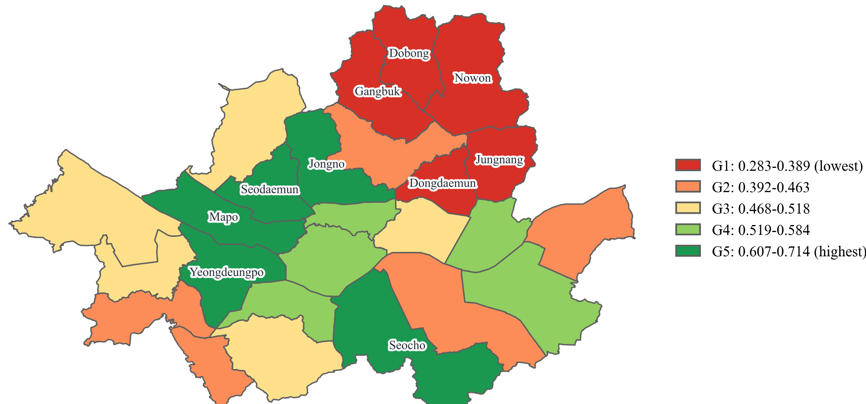
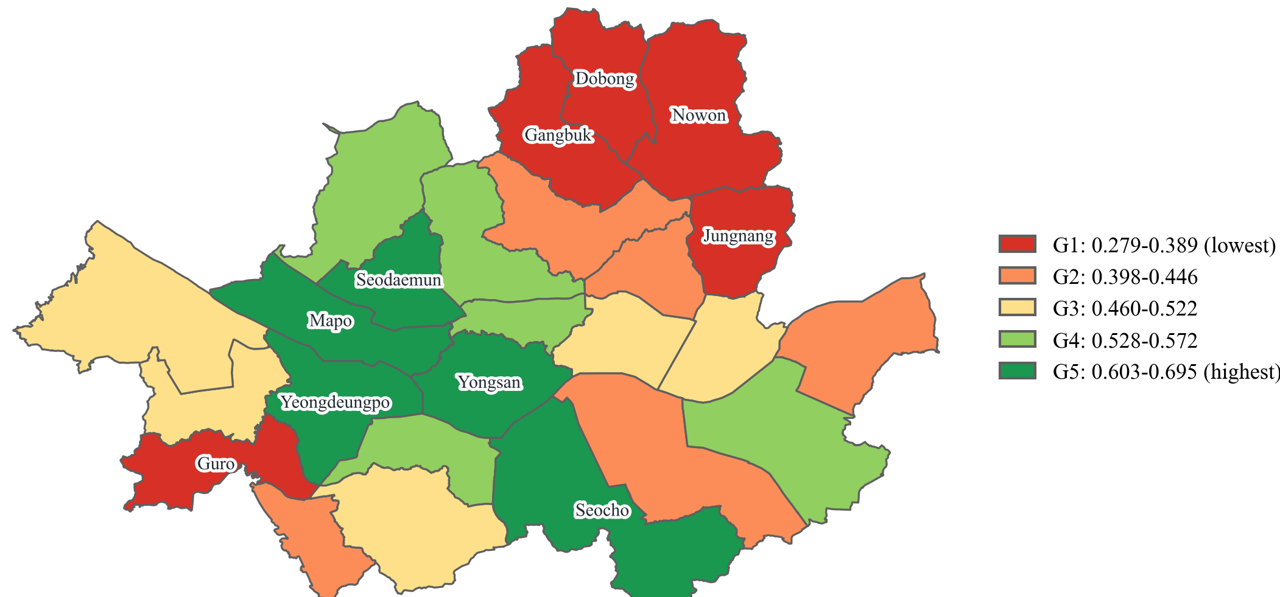
Part 1 결과 | 2024 UMC 종합 격차
종합 점수 범위
공간 패턴
해석 경계
• 중랑구 0.279
• 서초구 0.695
• 최상위-최하위 약 2.5배
• 한강·중심축과 전통 도심권에서 상대적으로 높은 점수
• 북부 외곽과 서남부 일부에서 낮은 점수 집중
• 낮은 점수는 UMC 미달 확정이 아니라 서울 내부 상대 위치
• 종합 점수보다 차원별 약점이 정책 설계에 중요
13 / 30

Slide 14
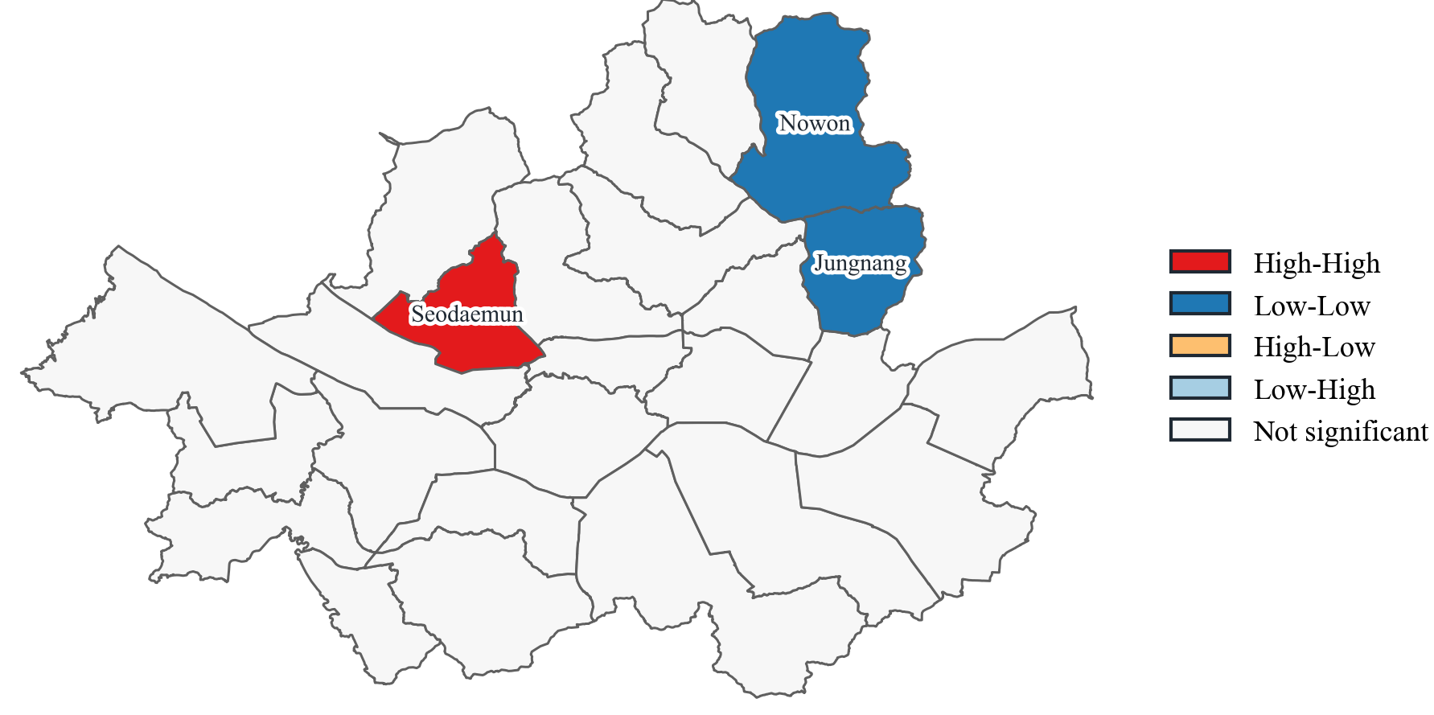
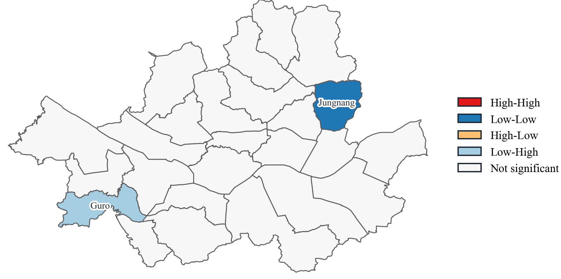
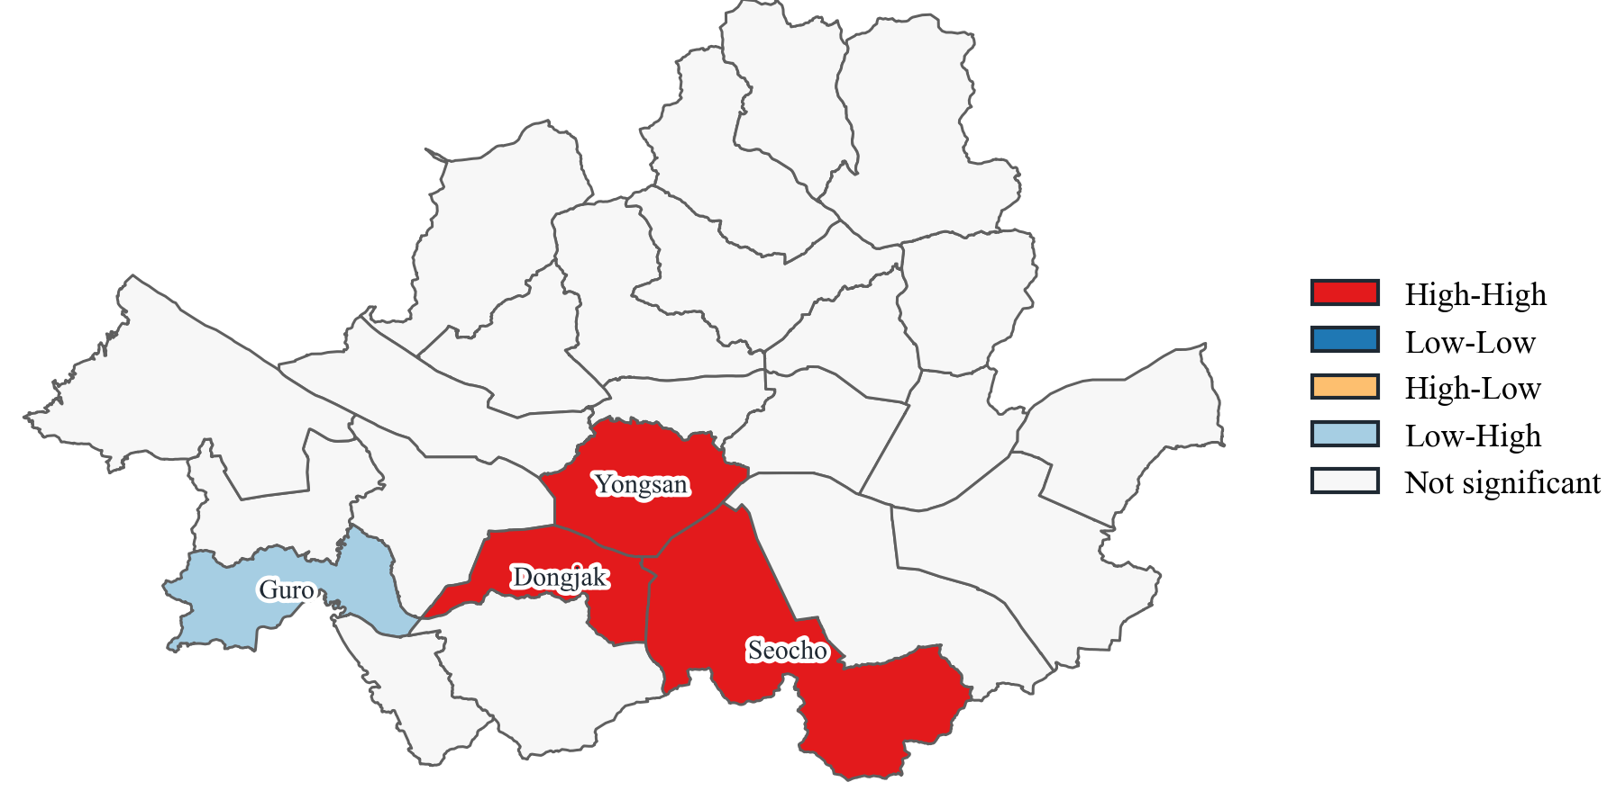
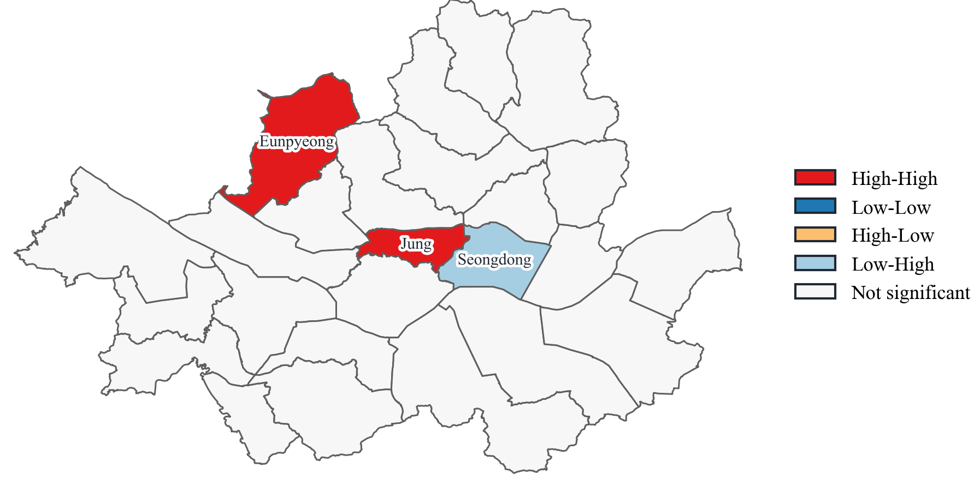
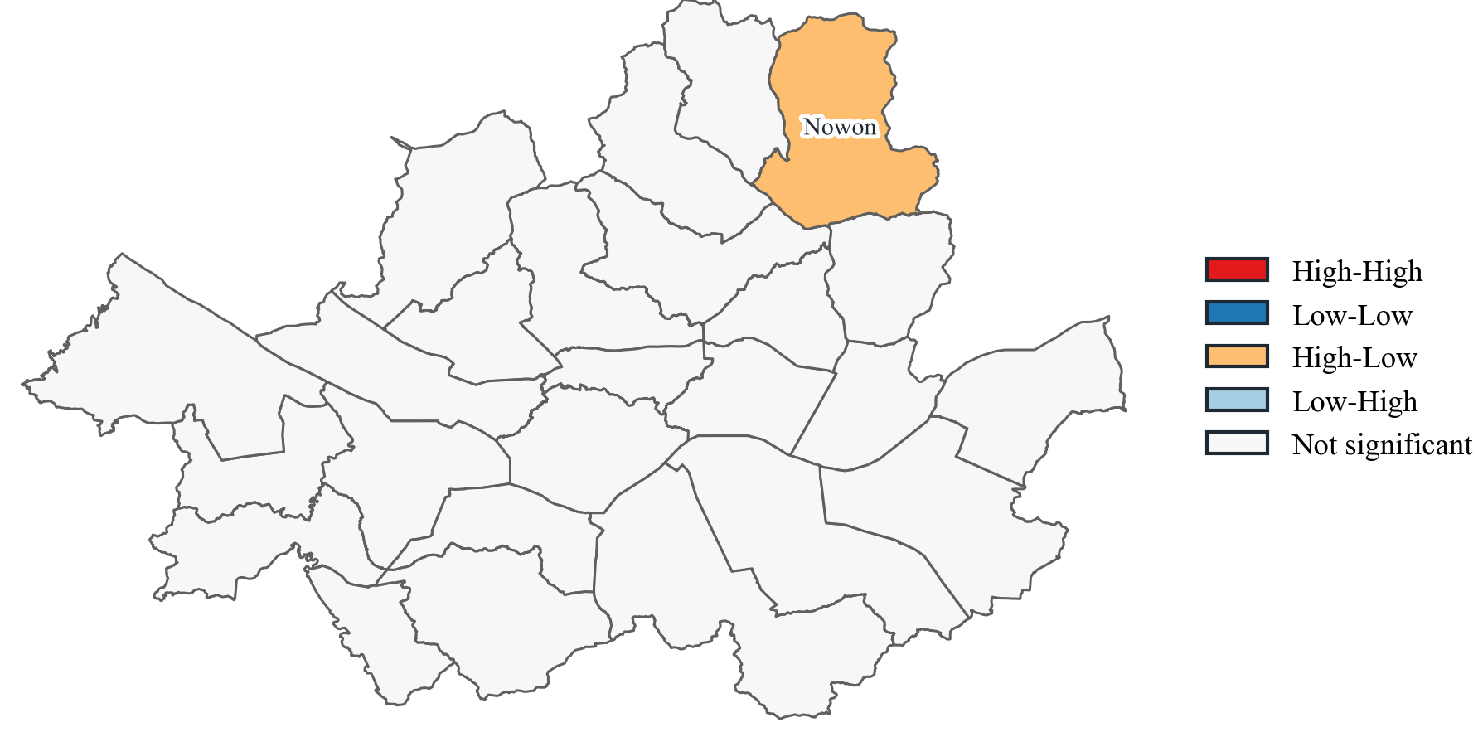
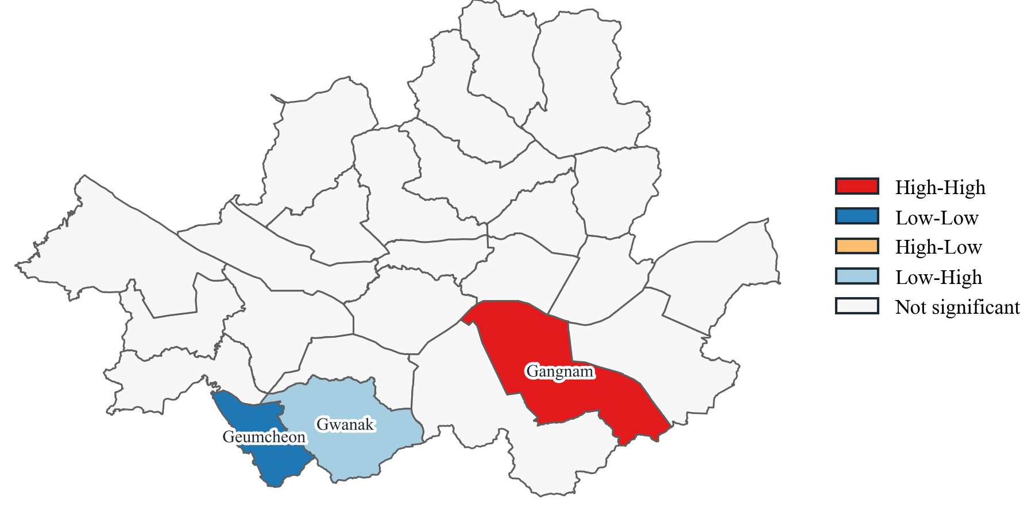
Part 1 결과 | 차원별 공간 패턴
• 모든 차원에서 동시에 우수한 자치구는 없으며, 같은 자치구도 Connectivity와 Affordability, Devices, Safety가 서로 다르게 나타난다.
• LISA는 일부 국지적 클러스터를 보여 주지만, 전 차원에서 균일한 도시 전체 군집을 의미하지 않는다.
14 / 30

Slide 15
Part 1 해석 | Digital Desert는 잠정적 타기팅 라벨
잠정 저점수 자치구
Part 2로 넘어가는 질문
• 중랑구, 도봉구, 강북구, 구로구, 노원구
• 공통 약점은 단순 인프라보다 Devices, Safety, Affordability 쪽에 가까움
• 자치구 전체를 결핍 지역으로 낙인찍는 용도가 아님
• 자치구 점수가 낮으면 개인 디지털 이용도 낮은가?
• 같은 자치구 안의 학력, 연령, 가구 구성 차이는 어떻게 분리되는가?
• 정책은 장소 기반인가, 사람 기반인가, 장소 민감형인가?
결론: 자치구 지수는 개인 디지털 이용의 직접 원인이 아니라, 취약 주민에게 도달할 위치와 차원을 정하는 맥락 신호다.
15 / 30

Slide 16
Part 2 | HLM 분석 설계
개인이 자치구에 중첩된 자료 구조를 반영해 개인 특성과 자치구 조건의 평균적 연관을 분리한다.
자료
종속변수
모형
• Seoul Survey 2023-2024
• 만 15세 이상 10,000명
• 25개 자치구별 평균 약 400명
• 8개 디지털 서비스 이용 빈도 합산
• 0-80 연속 척도
• 기본 접속이 아니라 실질적 서비스 이용 측정
• Level 1: 개인 특성
• Level 2: Connectivity, Available for Use, Affordability
• 무조건 모형 → M1-M3 → Model 4 민감도
목적은 인과 효과 추정이 아니라 디지털 이용 격차가 어느 층위에서 구조화되는지 확인하는 것이다.
16 / 30

Slide 17
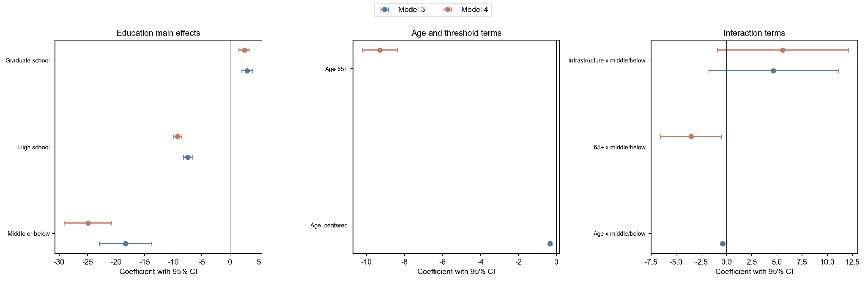
Part 2 결과 | 개인 취약성이 지배적
디지털 이용의 거의 모든 변이는 자치구 사이가 아니라 개인 사이에 위치한다.
항목 | Model 3 결과 | 해석
ICC | 0.49% | 자치구 간 분산은 매우 작고, 대부분은 개인 간 차이
중졸 이하 | −18.4점, p<0.001 | 가장 큰 개인 수준 취약성 신호
연령 | −0.34점/년, p<0.001 | 연령이 높을수록 디지털 이용 점수 하락
1인 가구 | 약 −1.7점, p<0.001 | 가구 구성도 낮은 이용과 연결
자치구 UMC 차원 | 작고 불안정 | 직접 원인보다 맥락적 타기팅 신호로 해석
핵심 결과
해석 경계
• 개인 취약성이 넓은 자치구 조건보다 디지털 이용 격차와 더 강하게 연결된다.
• HLM은 다층 연관성 분석이며 자치구 조건의 인과 효과를 입증하지 않는다.
17 / 30

Slide 18
Part 2 해석 | 모형 단계와 guardrail
단계 | 추정 내용 | 발표 해석
무조건 모형 | ICC와 자치구 간 분산 확인 | 다층 구조를 점검하되, 자치구 간 분산은 매우 작음
M1 | 개인 수준 변수 추가 | 학력·연령·가구·주거 조건의 강한 연관 확인
M2-M3 | 자치구 UMC 차원과 상호작용 추가 | 평균적 district association은 작고 견고하지 않음
Model 4 | 65+ 임계와 저학력 상호작용 민감도 | 고령·저학력 중첩 취약성을 보조적으로 확인
읽어야 할 결론
읽으면 안 되는 결론
• 디지털 이용 격차는 넓은 자치구 조건보다 개인 취약성의 중첩과 더 강하게 연결된다.
• 자치구 조건이 개인 디지털 이용을 인과적으로 만든다고 해석하지 않는다.
18 / 30

Slide 19
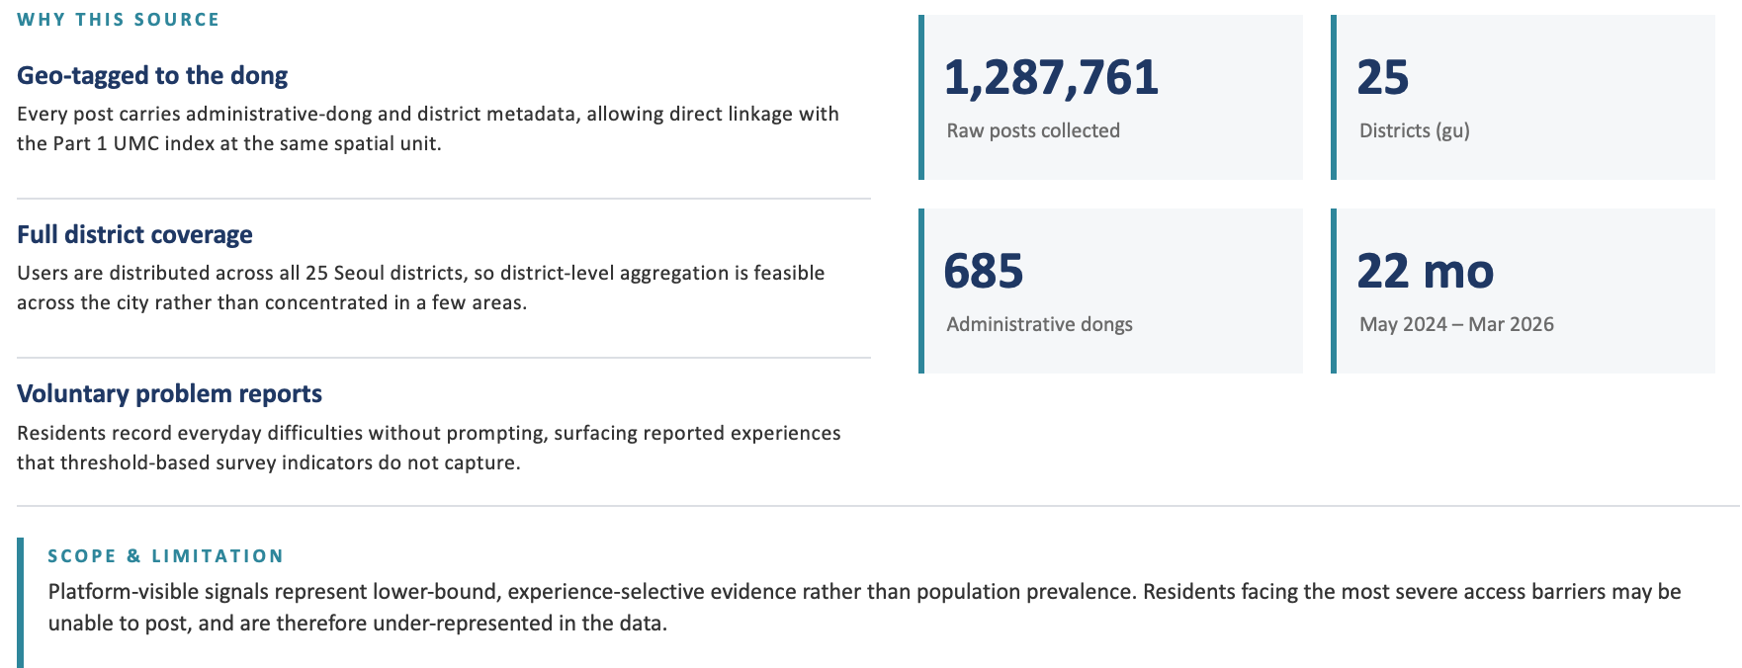
Part 3 | 플랫폼 가시 신호의 역할
• 행정·서베이 자료는 디지털 문제가 생활 속 어떤 상황에서 발생하는지 충분히 보여 주기 어렵다.
• 당근 동네생활 글은 대표 표본이 아니라, 플랫폼에 게시된 생활 경험 신호다.
• 분석 목표는 결핍 유병률 산출이 아니라 자치구·차원별 괴리 후보를 찾고 해석 경로를 보완하는 것이다.
19 / 30

Slide 20
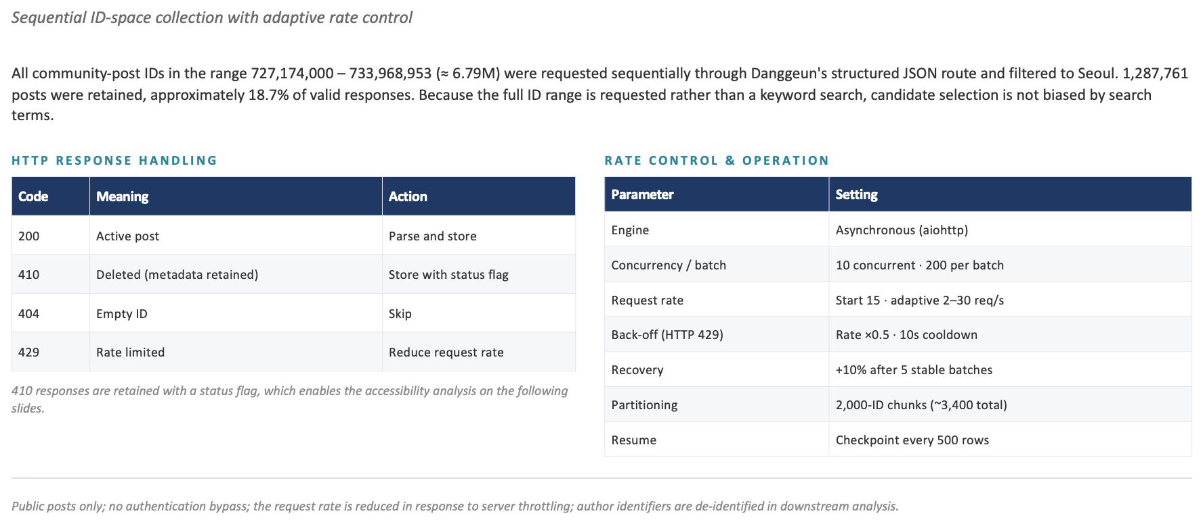
Part 3 | 수집·전처리와 분석 단위
관찰 단위는 개별 게시물, 집계 단위는 자치구·차원 셀, 해석 단위는 큰 괴리 셀의 사례다. 이 세 단위를 혼동하지 않는다.
20 / 30

Slide 21
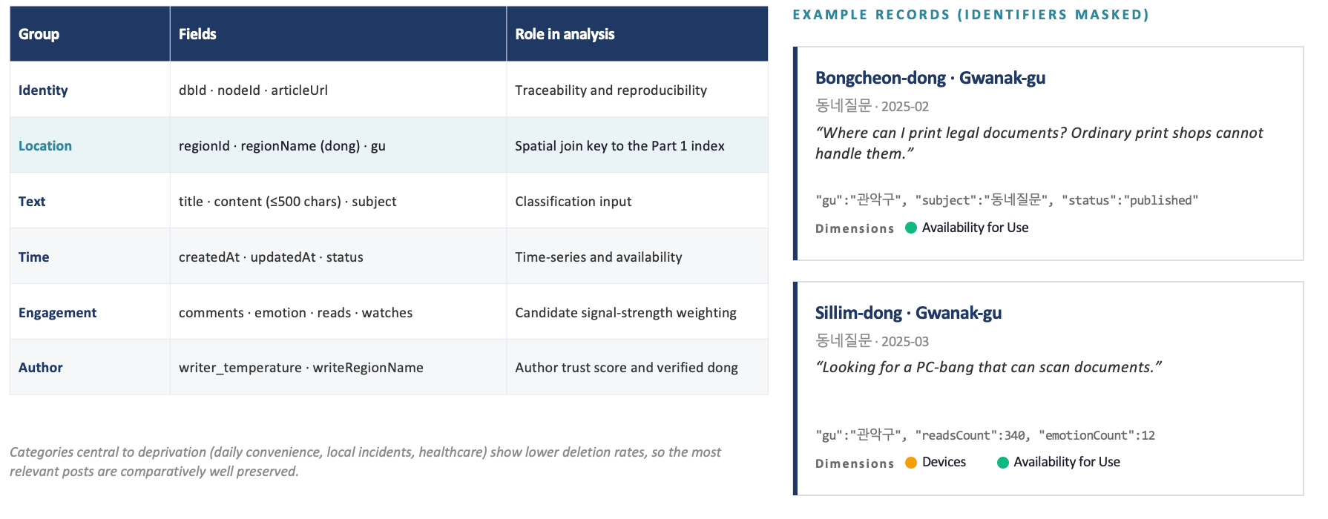
Part 3 | LLM 분류와 구조화 추론
Few-shot 분류는 사전 정의된 관련성·차원 코드에 배치하고, reasoning-guided 해석은 고괴리 셀의 가능한 경로를 분리된 정보 세트로 점검한다.
21 / 30

Slide 22
Part 3 결과 | LLM 분류 검증
검증 지표 | 결과 | 발표 해석
UMC 관련 정밀도 | 84.7% | LLM이 Y로 분류한 표본 중 인간 검토로 관련 확인된 비율
차원 완전 일치 | 66.5% | 사람이 관련으로 확인한 글에서 차원 집합이 완전히 같은 비율
차원 부분 일치 | 78.3% | 최소 1개 차원이 겹치는 비율
평균 Jaccard | 0.723 | 다중 라벨 차원 분류의 중첩 정도
• 분류는 유용하지만 완전 자동 확증은 아니다.
• Devices처럼 경계가 모호한 차원은 추가 검증과 해석상 주의가 필요하다.
• 검증 결과는 후속 집계의 입력 안정성을 뒷받침하지만, 개별 게시물 해석을 확정하지 않는다.
22 / 30

Slide 23
Part 3 결과 | 자치구별 분류 분포
분류 입력
자치구별 분포
후속 집계
• 분류 완료 131,792건
• UMC 관련 Y 7,136건
• 무관 N 122,509건
• 불확정 ? 2,147건
• 관련(Y) 비율은 약 2%-15%
• 게시 행위와 생활인구 구성의 영향을 받음
• 결핍 유병률로 직접 읽지 않음
• 자치구·차원 셀로 전환
• 작성 시점 생활인구 노출로 표준화
• 행정 prior와 비교 가능한 rate 구성
분류 | 건수 | 발표용 의미
Y | 7,136 | UMC 관련 플랫폼 가시 신호
? | 2,147 | 경계가 불명확한 신호
N | 122,509 | UMC 관련성이 낮은 게시물
23 / 30

Slide 24
Part 3 | EB 수축률 모형
1
prior rate
Part 1 자치구·차원 점수를 플랫폼 신호율 단위로 옮긴 행정자료 기반 기대값
2
observed rate
작성 시점 생활인구 노출로 표준화한 실제 플랫폼 게시 신호율
3
posterior estimate
prior와 observed rate의 정밀도 가중평균
4
posterior shift
posterior estimate - prior rate; 기대보다 강하거나 약한 플랫폼 신호
5
z_shift
같은 차원 안에서 shift를 표준화한 우선 검토 점수
이 모형은 행정 지표가 맞는지 틀리는지를 판정하지 않고, 행정 prior와 플랫폼 observed signal이 어디서 다르게 움직이는지 표시한다.
24 / 30

Slide 25
Part 3 결과 | 플랫폼-prior 괴리
차원 수준
숨은 호소 후보
조용한 결핍 후보
• Devices와 Digital Skills에서 shift 폭이 가장 큼
• Connection Quality, AFU, Affordability는 prior 근처에 머묾
• 지역 단위 인프라·요금 지표는 주민 체감을 비교적 잘 대리할 수 있음
• 서초구 Devices: z=+2.46, shift +16.3/100k
• 관악구 AFU: z=+2.15
• 점수가 양호해도 플랫폼 신호가 강할 수 있음
• 구로구 Devices: z=-2.06, -56.8/100k
• 강동구 Devices: z=-1.85, -53.3/100k
• 게시 신호가 약하다는 뜻이지 수요 부재가 아님
큰 z_shift는 결핍 크기 자체가 아니라 행정자료 기반 기대와 플랫폼 가시 신호 사이의 거리다. 따라서 Figure 10/11은 추가 질적 검토가 필요한 후보 셀을 찾는 지도다.
25 / 30

Slide 26
Part 3 | Stage A-E 구조화 추론
Stage A | 분류·후보화
Stage B | 가설 생성
• UMC 관련성과 차원 라벨을 고정된 코드북으로 부여
• Abductive, Forward, Sequential 에이전트가 서로 다른 논리로 가능한 경로를 제안
Stage C | 데이터 명세
Stage D | 규칙 기반 증거
• 판단에 필요한 지역·시간·차원 자료를 사후 맞춤 없이 지정
• 증거 파일을 구성하되 raw text와 게시물 ID는 발표 표면에서 제외
Stage E | evidence-grounded judgment
• 사례가 지역 패턴을 확증하지 않도록 제한된 판단만 축적
핵심 설계: 정보 세트를 단계별로 분리해 고괴리 셀을 사후적으로 맞추는 해석을 줄인다.
26 / 30

Slide 27
종합 | 세 분석을 함께 읽는 법
3.1 UMC 지수
3.2 HLM
3.3 플랫폼·EB
• 자치구별·차원별 조건의 상대적 위치를 보여준다.
• 어떤 지역을 낙인찍기보다 약한 차원을 찾는다.
• 디지털 이용 격차는 주로 개인 취약성의 중첩과 연결된다.
• 자치구 조건은 직접 원인이 아니라 맥락 신호다.
• 행정·서베이가 놓칠 수 있는 경로 신호를 탐색한다.
• Devices·Digital Skills에서 괴리 후보가 두드러진다.
통합 결론: 개인 취약성을 우선 지원하되, 자치구 UMC 프로필과 플랫폼-prior 괴리 후보를 사용해 어디에서 어떤 차원의 지원을 설계할지 정한다.
27 / 30

Slide 28
증거 해석 원칙 | 과잉 주장을 피하는 문장
피해야 할 표현 | 발표 문구
HLM이 자치구 조건의 인과 효과를 입증했다 | HLM은 개인 수준 요인과 자치구 수준 조건의 연관성을 분리해 보여준다
게시글 비율이 높은 자치구는 결핍이 더 심하다 | 게시글 비율은 플랫폼 이용·게시 성향과 생활인구 구성의 영향을 받는 입력 분포다
Bayesian 결과가 유병률을 추정했다 | EB 결과는 행정 prior와 플랫폼 observed rate 사이의 탐색적 괴리를 요약한다
z_shift가 클수록 결핍이 크다 | z_shift가 클수록 같은 차원 안에서 prior 대비 플랫폼 신호의 괴리가 크다
• 집계 결과와 검증된 해석만 사용한다.
• 게시물 ID, 원문 텍스트, 로컬 경로, 행 단위 LLM 출력은 노출하지 않는다.
• Digital Desert는 영구 진단이 아니라 정책 점검과 타기팅을 위한 잠정 라벨이다.
28 / 30

Slide 29
정책 권고 | 사람 우선, 장소 민감형 설계
1. 개인 취약성 중심 지원
2. 장소 민감형 타기팅
3. 통합 지원 패키지
• 낮은 학력, 고령, 1인 가구, 주거 조건의 중첩을 우선 식별
• 단일 인구축보다 복합 취약성 프로파일에 도달
• 디지털 역량과 문제 해결 지원을 함께 제공
• 자치구 UMC 프로필을 아웃리치와 차원별 개입 설계에 사용
• Digital Desert는 저점수 자치구 점검 후보로만 활용
• 인프라 단독 투자 정당화 근거로 쓰지 않음
• 역량(capability), 안전(safety), 비용 부담(affordability), 접근 지원을 결합
• 플랫폼 괴리 후보는 추가 검토와 현장 확인의 우선순위로 활용
• 자치구 간 협력으로 공간적 군집을 보완
정책은 '어느 자치구가 나쁜가'가 아니라 '어떤 취약 주민에게, 어느 차원의 지원을, 어디서 제공할 것인가'를 묻는다.
29 / 30

Slide 30
부록 | 재현성 자료와 공개 범위
부록에 포함되는 내용
발표에서 제외하는 내용
• 텍스트 전처리 키워드 사전
• UMC 관련성·차원 분류 프롬프트
• 판정 종합기와 세 추론 에이전트 프롬프트
• 데이터 명세 에이전트 역할
• 게시물 원문, 게시물 ID, 행 단위 LLM 출력
• 로컬 경로, 비공개 플랫폼 텍스트, 원자료
• 모형 결과를 넘어서는 신규 정량 주장
부록은 재현 가능한 절차와 코드북의 공개 범위를 보여 주되, privacy 경계와 증거 수준 경계를 유지한다.
30 / 30

